Slide 1
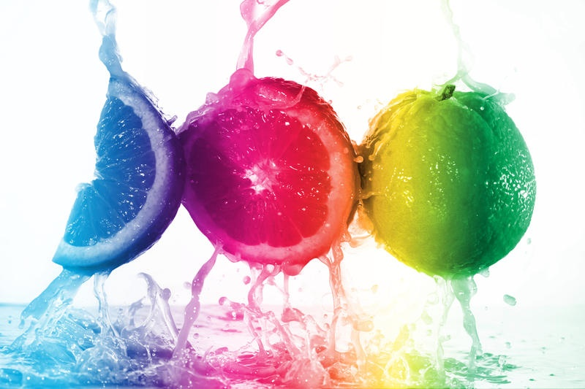
Тема: «Любимая еда — польза или вред?»
МУНИЦИПАЛЬНОЕ АВТОНОМНОЕ ОБЩЕОБРАЗОВАТЕЛЬНОЕ УЧРЕЖДЕНИЕ
МУНИЦИПАЛЬНОГО ОБРАЗОВАНИЯ ГОРОД КРАСНОДАР
ЛИЦЕЙ № 48 ИМЕНИ АЛЕКСАНДРА ВАСИЛЬЕВИЧА СУВОРОВА
Автор: Цымбал Екатерина Андреевна,
ученица 8 «В» класса
МАОУ лицей № 48
Краснодар
Научный руководитель:
Осадчая Светлана Николаевна,
учитель химии

Slide 2
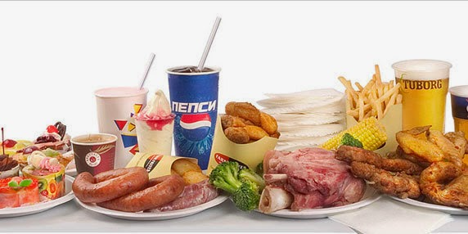
«Бывает еда хороша лишь на взгляд.
Внутри - это гадость, замедленный яд» Омар Хайям

Slide 3
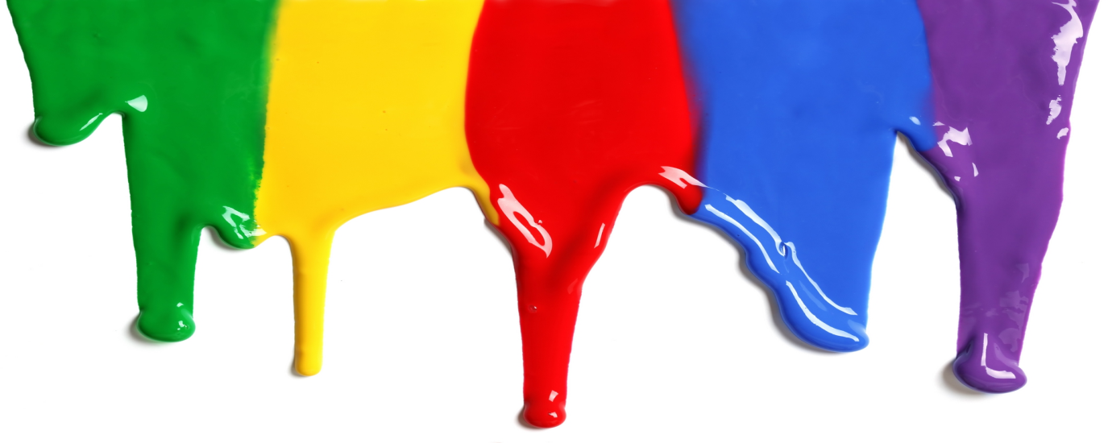

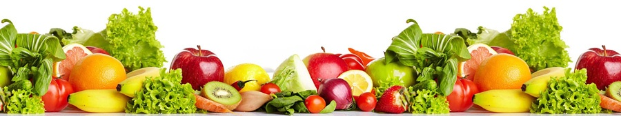
Цель проекта: на основе собственных наблюдений и литературных источников определить вред и безопасность наиболее популярных продуктов питания среди школьников, продаваемых в местных магазинах.
Задачи:
провести анкетирование среди 8 классов, для определения самых популярных употребляемых в пищу «вредных продуктов»;
составить краткую характеристику пищевых добавок;
составить перечень добавок с обозначениями;
определить по этикеткам, какие вредные, а возможно и полезные добавки содержатся в выбранных мною продуктах;
результаты анализа содержания химических веществ в рассмотренных продуктах отразить в виде диаграмм;
составить памятку для покупателей.

Slide 4
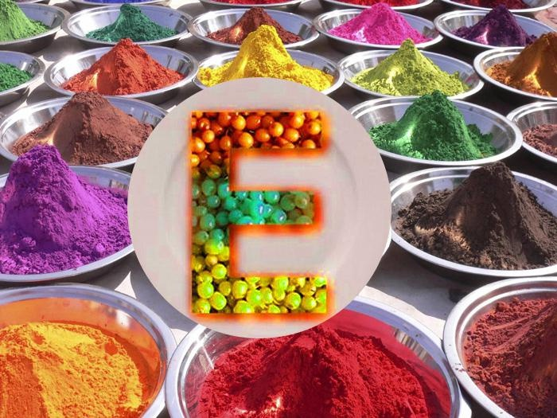

Slide 5
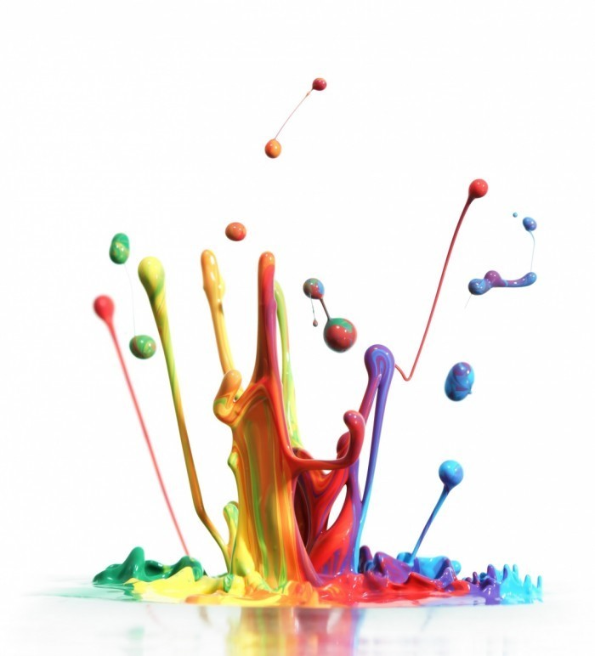
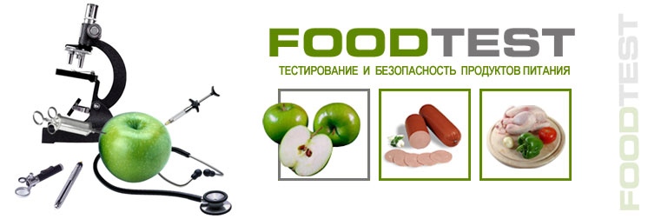
Пищевые добавки:
Красители (Е1…)
Консерванты (Е2…)
Антиокислители (Е3…)
Загустители (Е4…)
Усилители вкуса (Е6… и др.)
Ароматизаторы

Slide 6
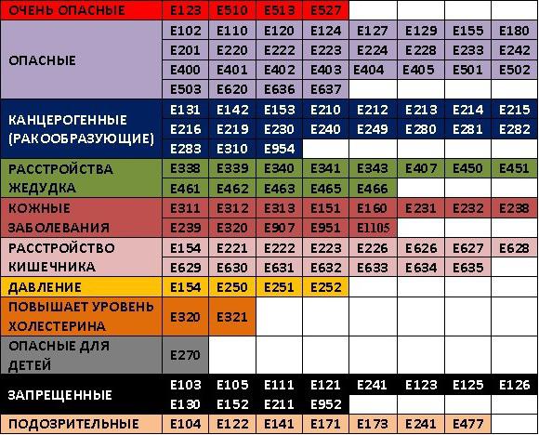

Slide 7
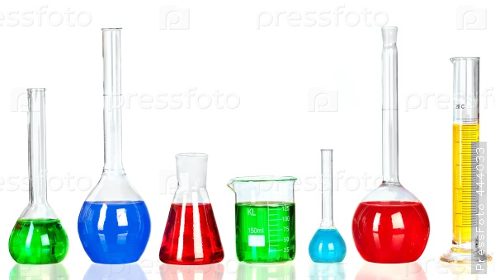
Полезные пищевые добавки:
Е100 — обозначает куркумины. Данные вещества помогают контролировать вес.
Е101 — обозначает рибофлавин, он же витамин В2. Данное вещество принимает активное участие в синтезе гемоглобина и обмене веществ.
Е160d — обозначает ликопин. Он укрепляет иммунитет.
Е270 — обозначает молочную кислоту. Это вещество обладает антиоксидантными свойствами.
Е300 — обозначает аскорбиновую кислоту, она же является витамином С. Помогает повысить иммунитет, улучшает состояние кожи и приносит еще много пользы.
Е322 — обозначает лецитин. Он поддерживает иммунитет, улучшает качество желчи и процессы кроветворения.
Е440 — обозначает пектины. Данные вещества способствуют очищению кишечника.
Е916 — обозначает йодат кальция. Применяется для обогащения йодом продуктов питания.

Slide 8
Нейтральные пищевые добавки
Е140 — обозначает хлорофилл, благодаря данному веществу растения обретают зеленый цвет.
Е162 — обозначает бетанин, это краситель, имеющий красный цвет. Добывают его из свеклы.
Е170 — обозначает карбонат кальция, если проще — обычный мел.
Е202 — обозначает сорбит калия, данное вещество является природным консервантом.
Е290 — обозначает углекислый газ, он помогает превратить обычный напиток в газированный.
Е500 — пищевая сода. Правда данное вещество можно считать относительно безвредным, поскольку в больших количествах оно способно негативно влиять на кишечник и желудок.
Е913 — ланолин. Как правило, его используют как глазирующий агент, особенно он востребован в кондитерской промышленности.

Slide 9
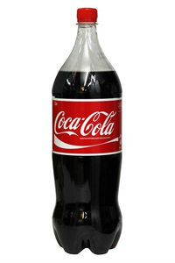
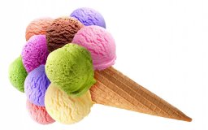
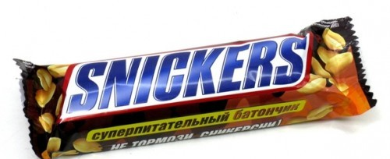
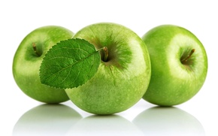
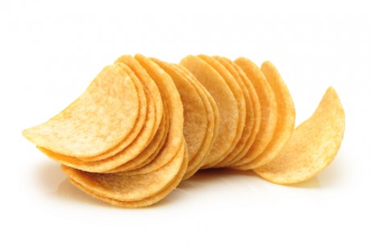
Результаты анкетирования:
Ряд 1. Мороженное(75%)
Ряд 2.Чипсы и картофель «Фри» (50%)
Ряд 3.Напитки (Кока-Кола) (68%)
Ряд 4.Жевательная резинка (80%)
Ряд 5.Йогурт (38%)
Ряд 6.Шоколадные батончики («Марс», «Сникерс») (50%)
Ряд 7.Сосиски (30%)
Ряд 8.Сухарики (70%)
Ряд 9. Яблоки (30%)

Slide 10
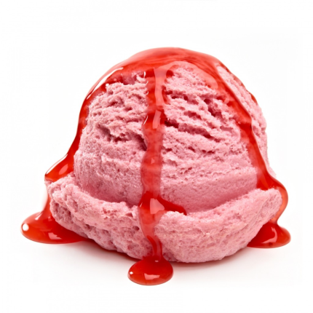
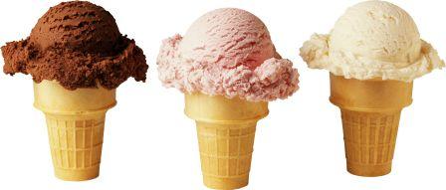
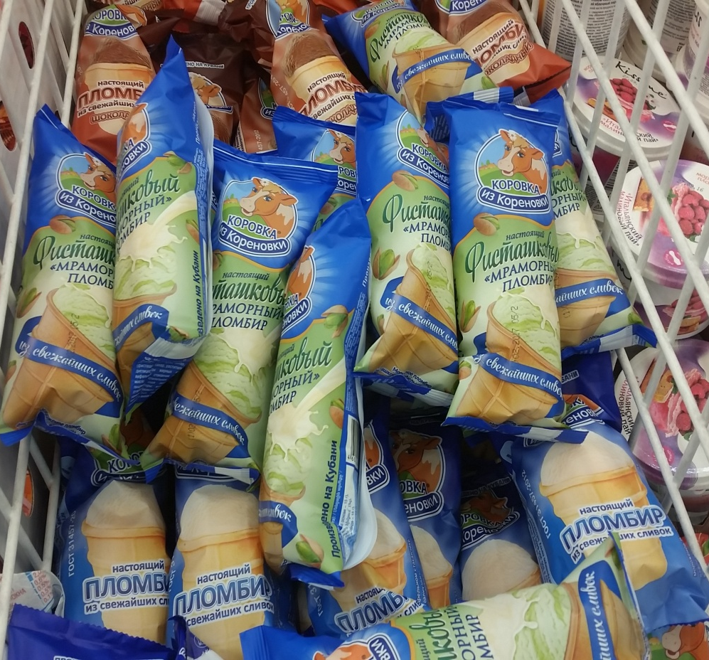
Мороженное
Добавки:
пищевые красители,
стабилизаторы,
загустители,
эмульгаторы,
ароматизаторы

Slide 11
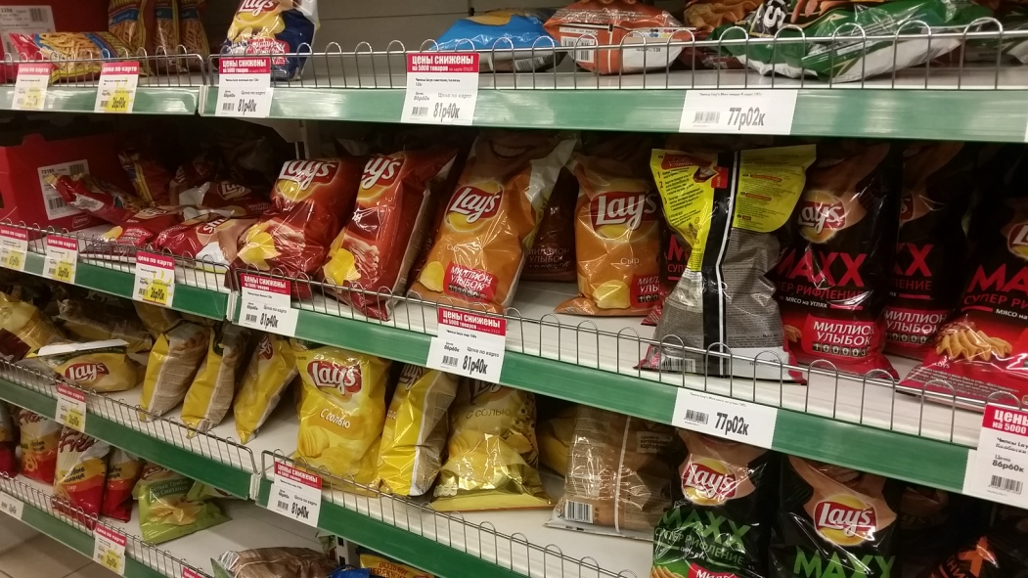
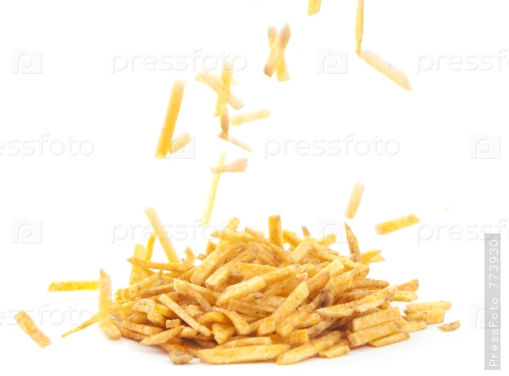
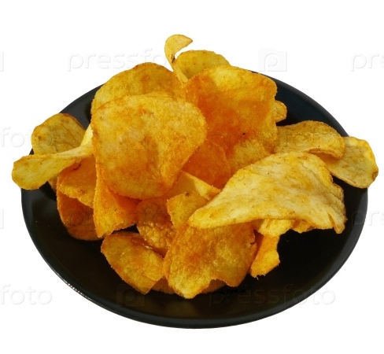
Чипсы и картофель "Фри"
стабилизаторы и ароматизаторы
канцерогенные синтетические жиры

Slide 12
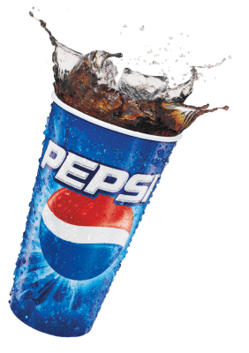
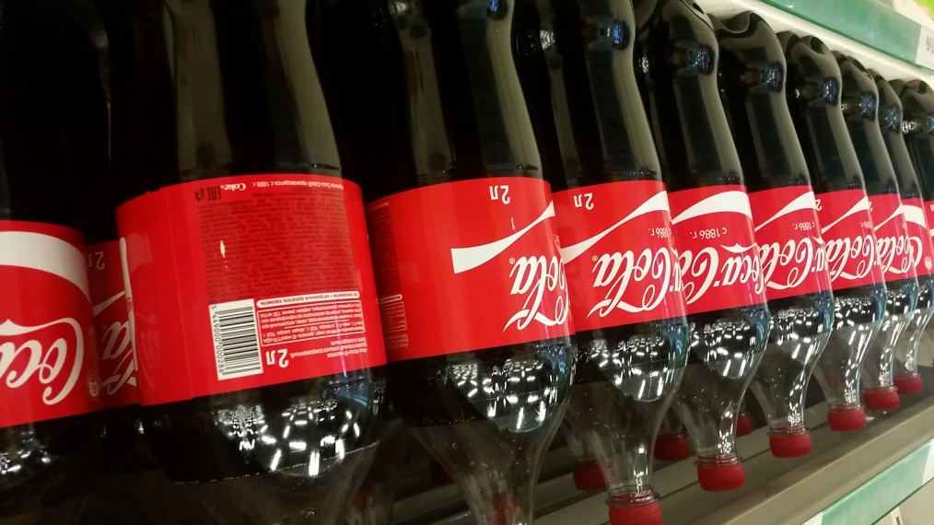
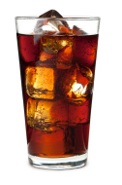
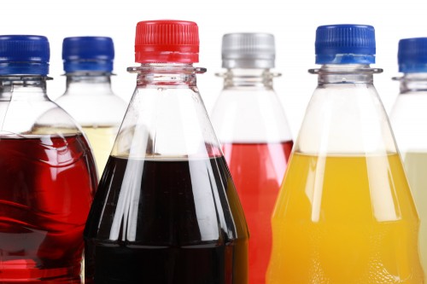
Газированные напитки
регуляторы кислотности
(Е 330, Е 331, Е 296),
кокс (Е 211),
подсластители (аспартам),
ароматизаторы,
красители
Кока-Кола:
Диоксид углерода (Е290)
бензоат натрия (Е211)
Ортофосфорная кислота (Е338)
Аспартам (Е951)
Сахарный колер (Е150)

Slide 13
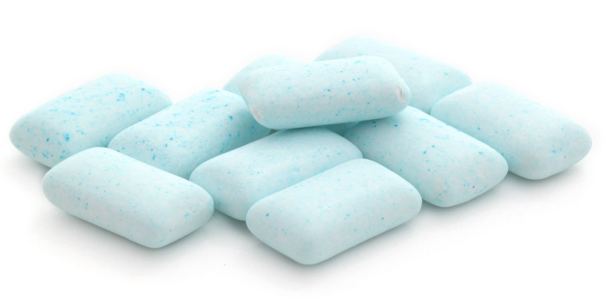
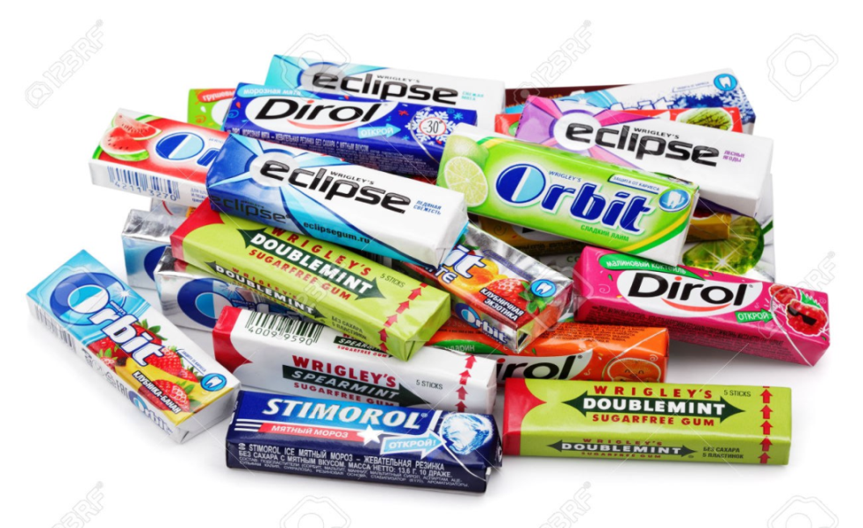
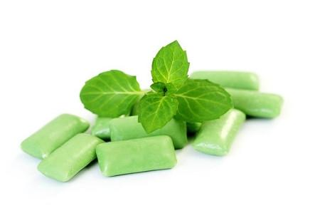
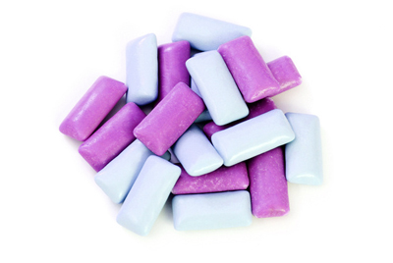
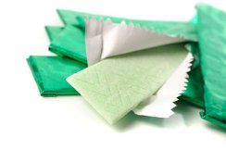
Жевательные резинки
подсластители
сахарозаменители
стабилизаторы
загустители
желирующие
эмульгаторы
антиокислители
пищевые красители

Slide 14
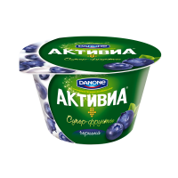
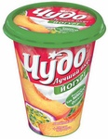
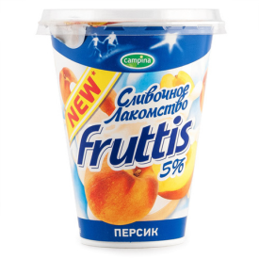
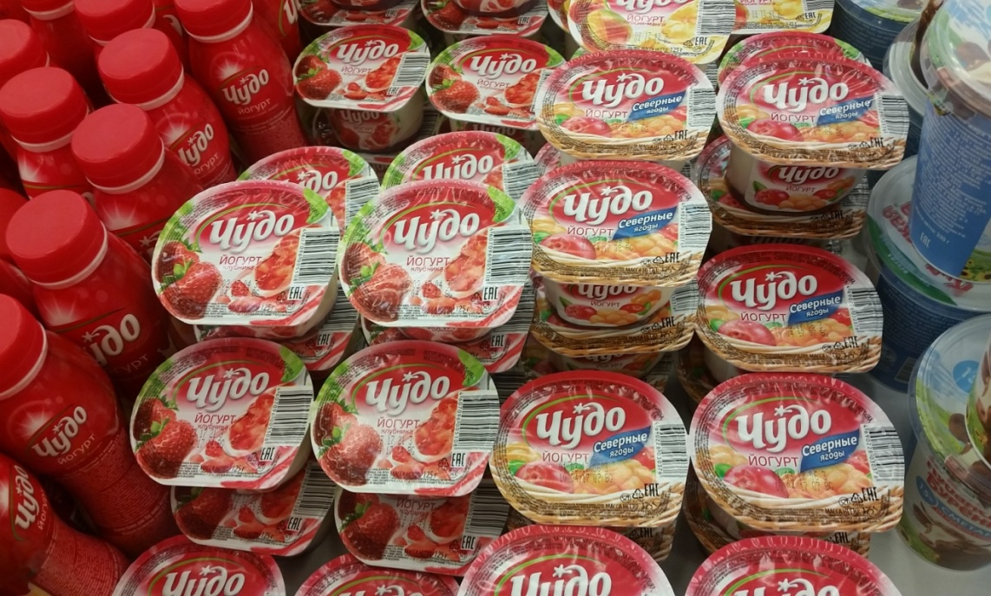
Йогурты
стабилизаторы
загустители
антиокислители
ароматизаторы

Slide 15
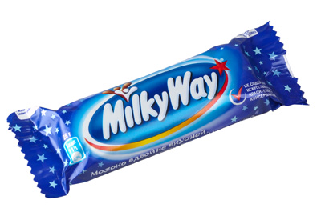
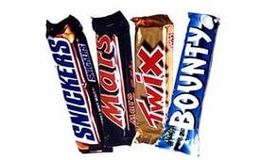
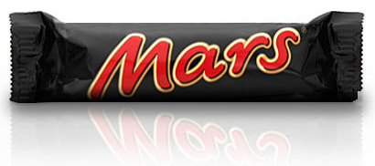
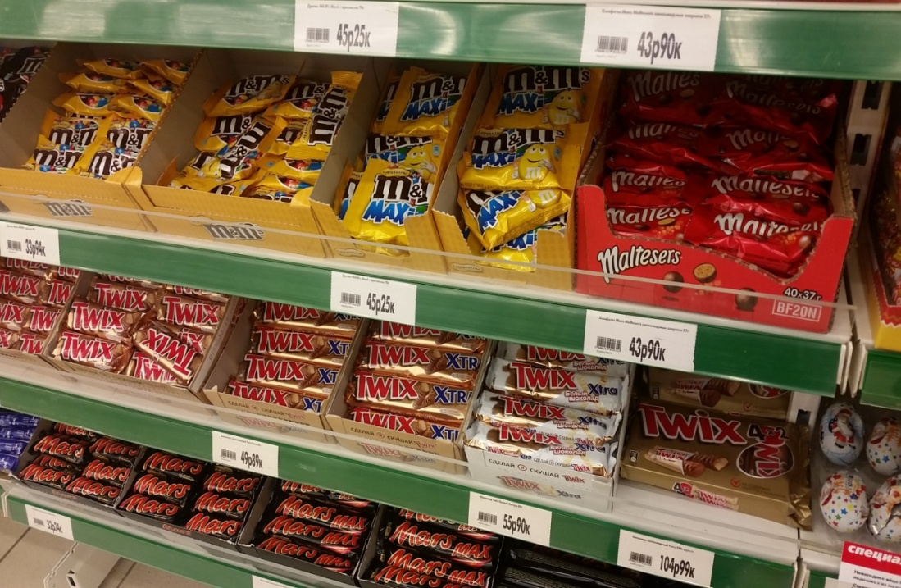
Шоколадные батончики
ароматизаторы,
стабилизаторы,
загустители,
эмульгаторы,
консерванты

Slide 16
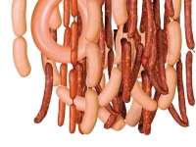
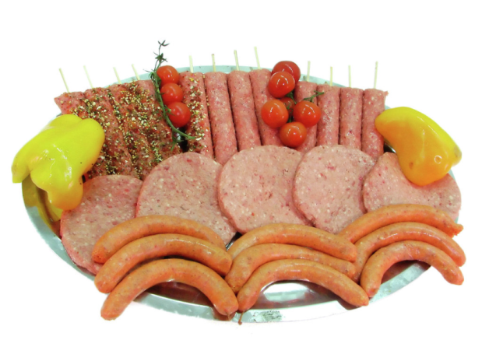
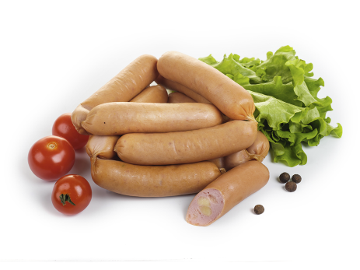
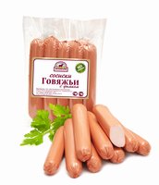
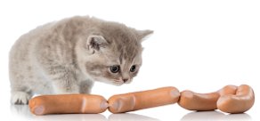
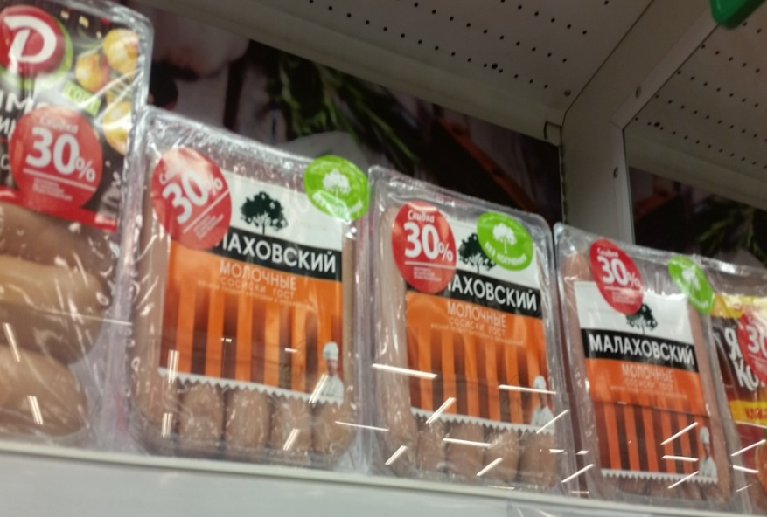
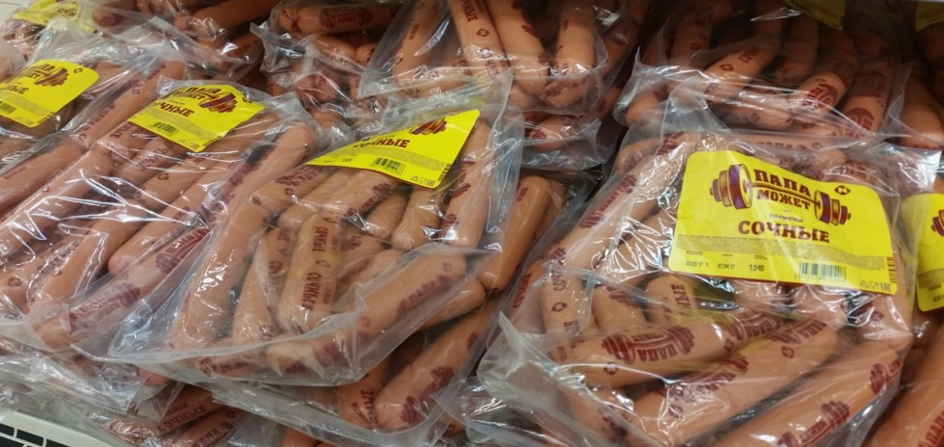
Сосиски
пищевые консерванты,
стабилизаторы,
загустители,
эмульгаторы,
антиокислители,
пищевые красители,
ароматизаторы.

Slide 17
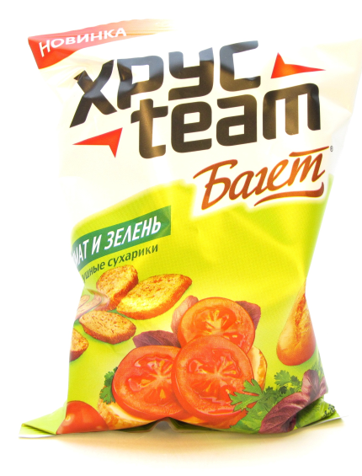
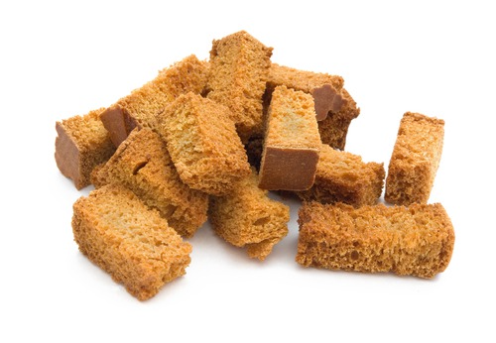
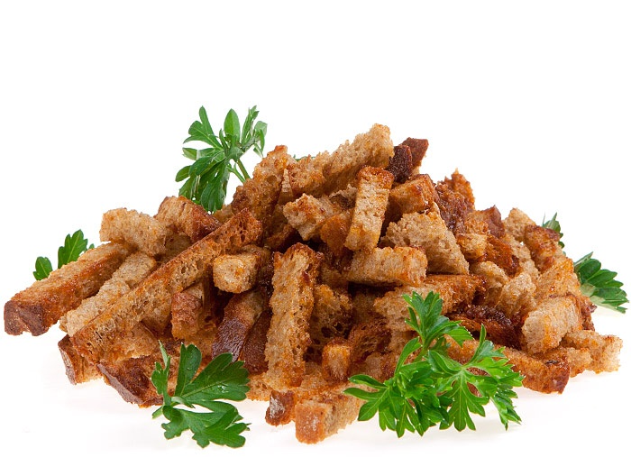
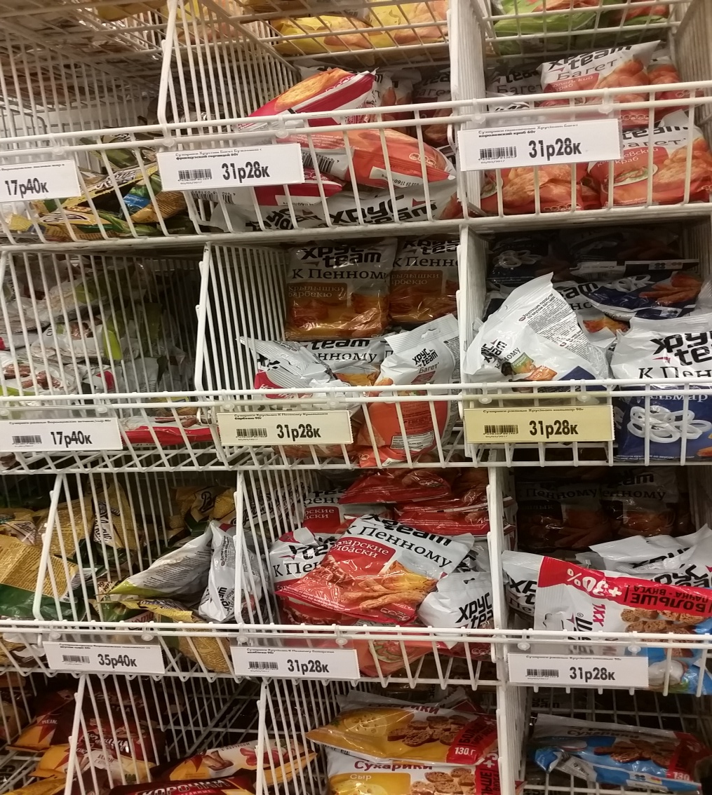
Сухарики
ароматизаторы
пищевые красители
глутомат натрия
диоксид серы

Slide 18
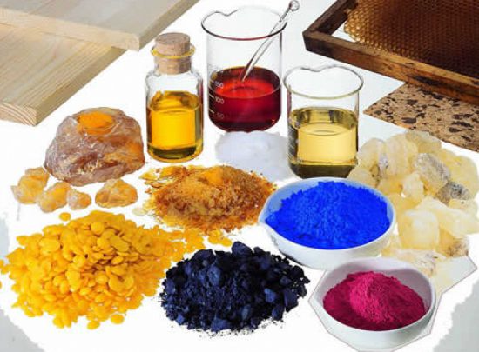
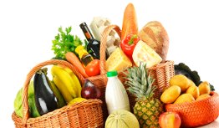
Результаты исследования
Ряд 1. Чипсы
Ряд 2.Газированные напитки
Ряд 3. Сухарики
Ряд 4. Картофель Фри
Ряд 5.Сосиски
Ряд 6. Жевательная резинка
Ряд 7.Шоколадные батончики
Ряд 8.Мороженное
Ряд.9 Йогурт

Slide 19
Место по популярности | Место по вредности
1 .Жевательная резинка | Чипсы
2.Мороженное | Газированные напитки
3.Сухарики | Сухарики
4. Газированные напитки | Картофель Фри
5.Чипсы | Сосиски
6.Картофель Фри | Жевательная резинка
7 .Шоколадные батончики | Шоколадные батончики
8.Йогурт | Мороженное
9 .Сосиски | Йогурт

Slide 20

Омар Хайям
«Чтоб ваше здоровье и жизнь не пропала,
Голодным быть лучше,
чем есть, что попало»

Slide 21



Пищевые добавки играют немалую роль в улучшении вкуса, срока хранения и качества продуктов, а также в улучшении других характеристик. Безусловно, существует немало добавок, способных не лучшим образом сказываться на организме, однако полностью игнорировать пользу подобных веществ будет тоже не совсем правильно.

Slide 22

К сожалению, среди моих ровесников популярны продукты, содержащие большое количество вредных химических веществ. Возможно, это происходит потому, что они не обладают достаточным количеством информации по данному вопросу.

Slide 23

Благодарю за внимание

